Slide 1
Первобытное искусство.
Заря творчества человека.
Шайхиева Надежда Ивановна,
учитель изобразительного искусства
высшей категории
МОБУ СОШ№3 им.Ю.Гагарина г.Таганрога Ростовской области

Slide 2
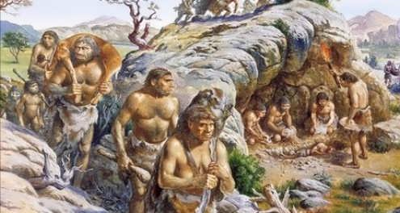
Где Вы, о древние народы! Ваш мир был Храмом всех богов Вы книгу матери – природы Читали ясно без очков!
Ф.И.Тютчев.

Slide 3
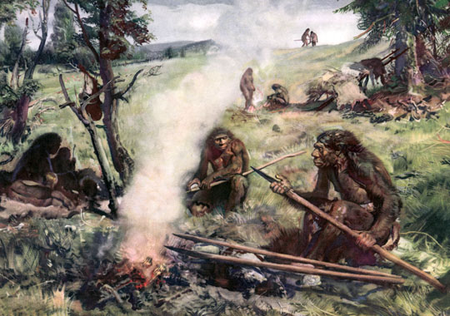
Историю мировой культуры принято делить по эпохам.
1.Эпоха палеолита («палео»- древний, «литос» – камень) – древний
каменный век:
2. Эпоха мезолита (средний каменный век 10 – 6 тыс. лет до н.э.)
3 Эпоха неолита (новый каменный век 6 -4 тыс. лет до н.э.)
4. Эпоха энеолита (медный век 4 -3 тыс. лет до н.э.)

Slide 4
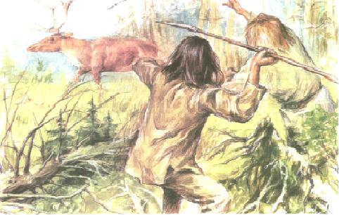
Первобытная культура.
История первобытности началась с появления первых людей на Земле. Они сделали много открытий:
Научились добывать огонь;
Обрабатывать камень;
Выращивать хлеб;
Строить жилище;
Шить одежду;
Лепить глиняную посуду;
Плести и ткать.

Slide 5
Первобытная эпоха была самым длинным периодом в истории человечества.
Африка
Австралия
Для некоторых народов эпоха первобытности продолжается и до наших дней.

Slide 6
Как давно зародилось искусство?
Ответить на этот вопрос помогают науки, изучающие историю культуры
Археология
Этнография
Лингвистика

Slide 7
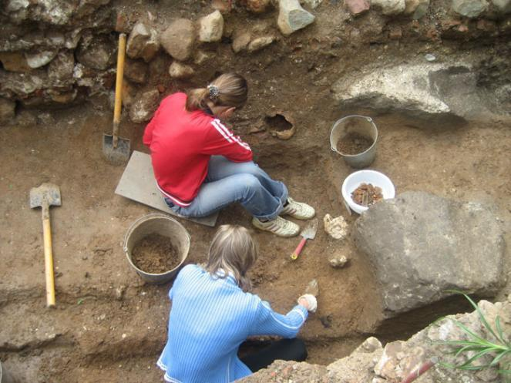
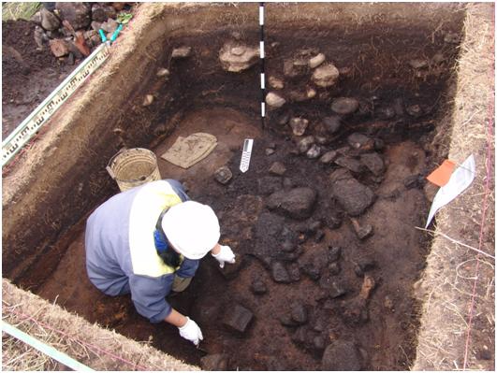
Археология - изучает историю и культуру человечества с помощью раскопок.
Следы прошлого хранит земля. И дело археологов – найти эти свидетельства жизни, извлечь их из глубины веков.

Slide 8
Альтамирская пещера в Испании (23 изображения).

Slide 9
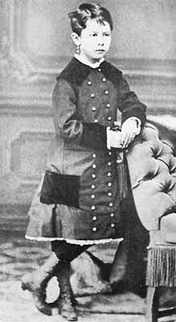
История открытия пещеры(1868 г.).
Марселино Санс де Саутуола-
Первооткрыватель пещерного
искусства
Мария (дочь М. де Саутуола)
в восьмилетнем возрасте

Slide 10
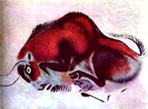
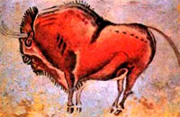
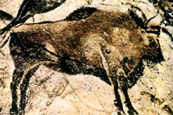
Рисунки в пещере Альтамира
Массивные туши бизонов с характерными горбатыми загривками раскрашивались красной краской.

Slide 11
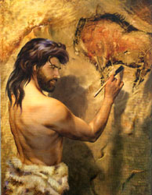
Изображения были выполнены твердой рукой древнего художника. Тон, оттенки и плотность краски от места к месту менялись, что придавало рисункам рельефность.

Slide 12
Первые, опубликованные, росписи палеолитической живописи, обнаруженные в пещере.
«… осветив древние своды маленькой лампой, Мария прокричала ставшую знаменитой фразу: «Папа, гляди, волы!»
Потолок в пещере Альтамира

Slide 13
Достижения культуры первобытного общества.
Периоды | Материальная культура | Искусство
1. Средний палеолит | Искусственное добывание огня; составные орудия.
2. Верхний палеолит | Плетение; создание осветительных устройств; средств передвижения по воде. | Наскальная живопись (животные); скульптурное изображение человека.
3. Мезолит
4. Неолит
5. Энеолит

Slide 14
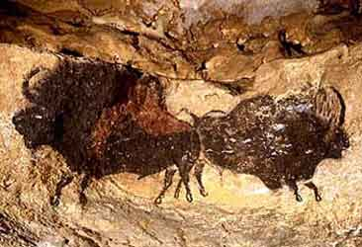
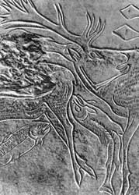
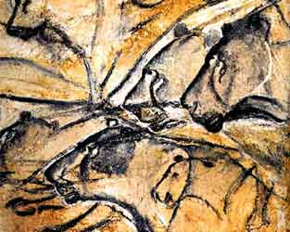
Вывод: первобытное искусство зарождалось,
прежде всего, как неотъемлемая часть жизни
первобытного общества, неотрывная часть
природы. Основой были различные культы
(культ охоты, плодородия и другие),
и только в последствии искусство начало
принимать те формы и те образы, которые мы
можем наблюдать сегодня.
Образцы наскальной живописи эпохи палеолита

Slide 15
А. Н. Муравьеву (1821)
А. Н. Муравьеву (1821)
Книга: Федор Иванович Тютчев, Сочинения в двух томах.
Год издания: 1980 г.
Издатель: Правда
http://www.artprojekt.ru/gallery/primitive/06.html
http://www.home-edu.ru/user/uatml/00001838/Gotovie/peshera_altamira/altmira.htm
http://www.artprojekt.ru/Civilization/091.html
http://vm.kemsu.ru/rus/palaeolith/altamira.html
http://www.worldsculture.ru/pervobitnaya-kultura/pervobitnaya-kultura.html
http://crossmoda.narod.ru/CONTENT/art/agestone/paleo/HistoryArt-Paleo.html

